Slide 1
Hyponatrémie : Partie théorique
Arnaud Le Flécher
19/09/2024

Slide 2
Rationnel
Fréquent : 10-20% des patients de réa ⁽¹⁾
Associée à une surmortalité ⁽¹⁾
Moins bon pronostic dans contexte spécifiques ^{(1,2)}
Même minime, dysnatrémie = Surmortalité ⁽³⁾
Correction de la dysnatrémie = amélioration du pronostic ⁽⁴⁾
Rafat et al. Ann Intensive Care 2015
Han et al. BMC nephrol 2016
(3) Vandergheinst Eur J of inV 2013
(4) Darmon et al. Shock 2014

Slide 3
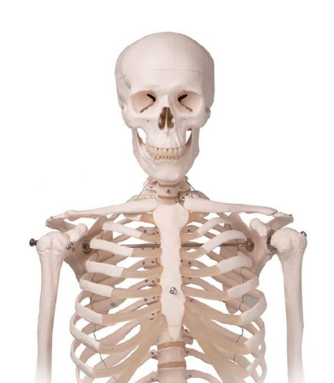
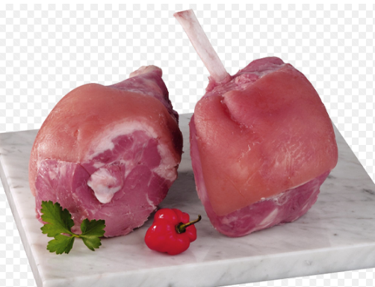
Contenu de l’organisme : 1ère partie de rappel
Eau totale du corps
=
60% du poids du corps
60%

Slide 4
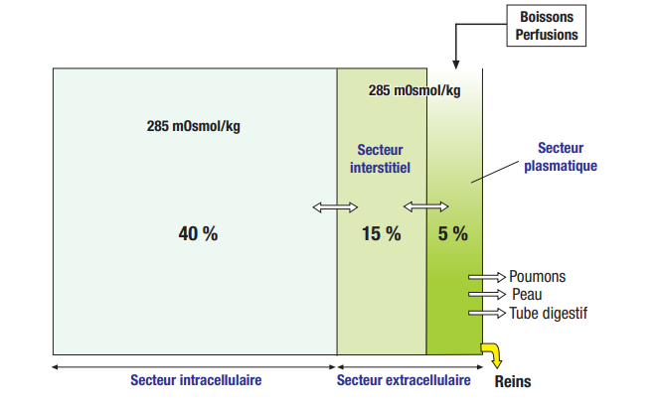
Les secteurs

Slide 5
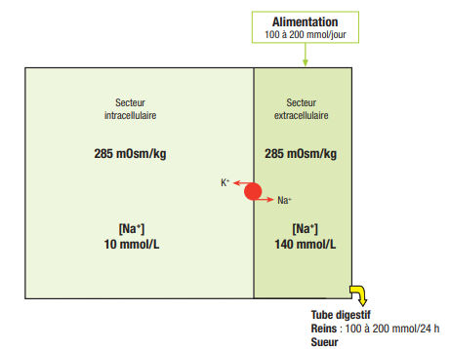
Les secteurs
En IC ➔ K+ En EC ➔ Na+
Iso osmolarité

Slide 6
Etat d’hydratation
IC
EC
Na⁺ =
Na⁺ ↗
Gain d’H₂0
Na^{+ ↘}
En IC ➔ K+ En EC ➔ Na+
Attention : la natrémie est le reflet de l’intra cellulaire

Slide 7
Etat d’hydratation
IC
EC
La natrémie permet d’estimer osmolarité plasmatique
Iso osmolarité
osmolarité plasmatique = osmolarité corps entier = osmolarité de l’IC
Osmolarité de l’IC ➔ Volume de l’IC
Donc
Natrémie = reflet du volume de l’IC

Slide 8
Les secteurs

Slide 9
Etat d’hydratation
IC
EC
P oncotique
P hydrostatique
Interstitiel
Plasmatique
Paroi capillaire
Variation selon la quantité
d’EAU et de SEL
dans l’organisme

Slide 10
Etat d’hydratation
IC
EC
osmolarité
Membrane cellulaire
Variation selon la quantité d’EAU dans l’organisme

Slide 11
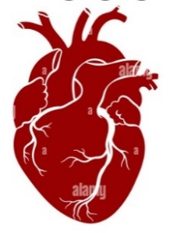
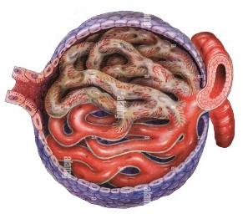
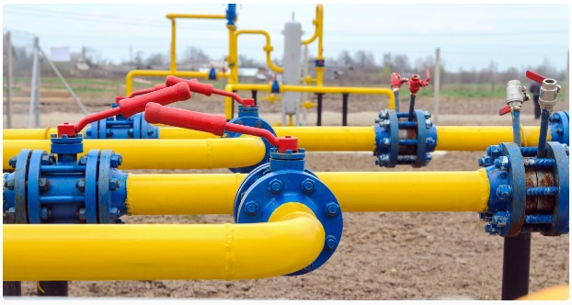
2ème partie de rappel
DSR = 1000 ml/min
DPR = 600 ml/min
DFG = 120 ml/min
180 litres par jour
Réabsorption tubulaire
Débit urinaire = 1 ml/min
1 - 2 litres par jour

Slide 12
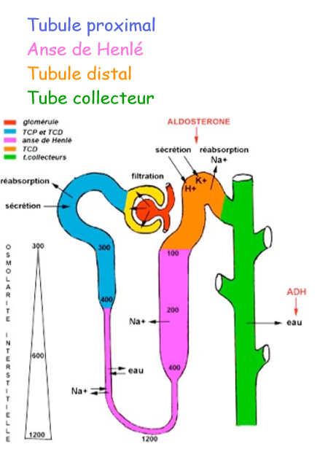
2ème partie de rappel
Tube contourné proximal = TCP
Anse de Henlé
Tube contourné distal = TCD
Tube collecteur

Slide 13
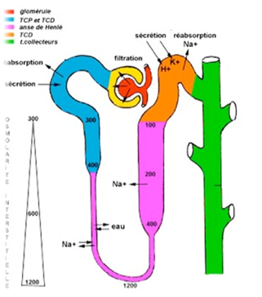
Bilan du sodium : le SRAA
Aldostérone
Réabsorption Na⁺
ADH
Réabsorption H₂O

Slide 14
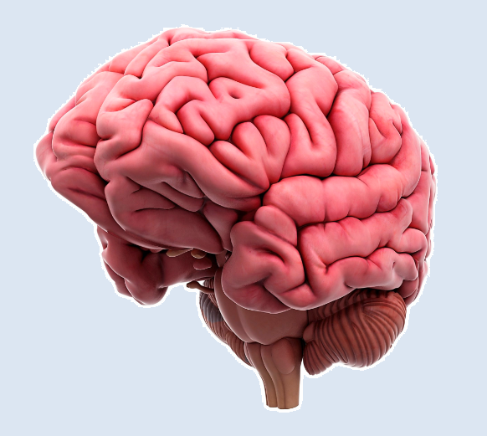
Régulation du bilan hydrique : ADH
osmorécepteurs
Perte d’eau
=
↗ osmolarité plasmatique
Production ADH
↗ Soif
Réabsorption rénal H₂0
Apport H₂0

Slide 15
Bilan du sodium : le SRAA
ADH
Réabsorption H₂O

Slide 16
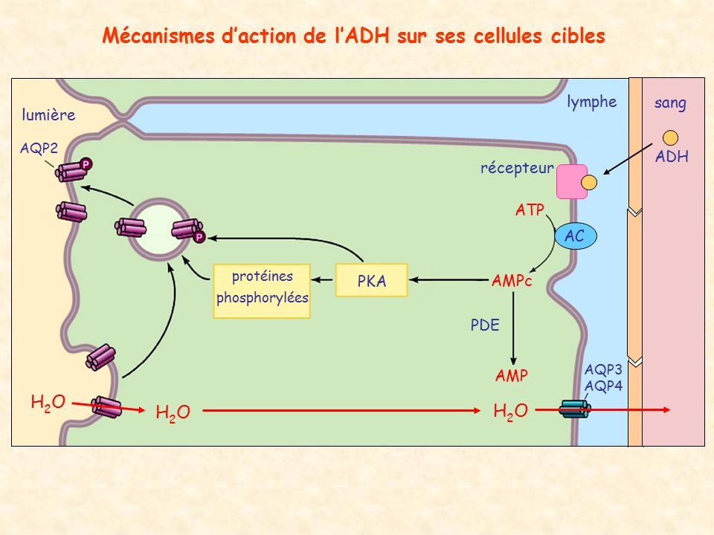
Régulation du bilan hydrique : ADH

Slide 17
Bilan du sodium : le SRAA
Pas d’ADH
Synthèse d’ADH
Faible
Réabsorption
H₂O
Réabsorption
H₂O
+++
↗ Eau dans les urines
↘ Eau dans les urines
Urines diluées
Urines concentrées
Osmolarité urinaire = 50 - 100 mosmol/l
Osmolarité urinaire = 200 - 1200 mosmol/l

Slide 18
Régulation du bilan hydrique : ADH
osmorécepteurs
variation quantité d’eau
=
variation osmolarité plasmatique
Production ADH
↗ Soif
Réabsorption rénal H₂0
Apport H₂0
↗ eau

Slide 19
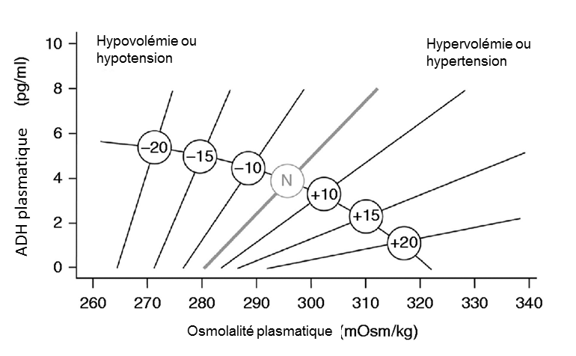
Régulation du bilan hydrique : ADH
Eur J Endocrinol , Mars 2014 170 G1-G47

Slide 20
Régulation du bilan hydrique : ADH
Production ADH
hypovolémie
euvolémie
hypervolémie
osmolarité

Slide 21
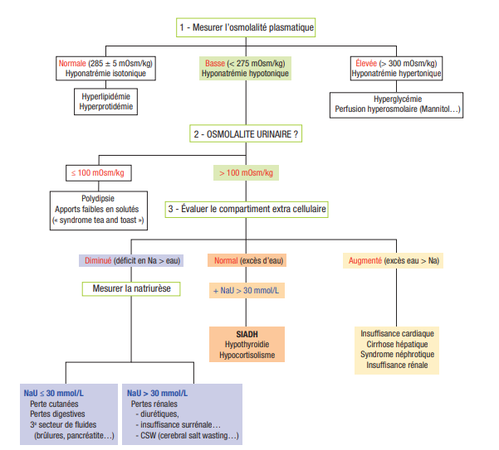
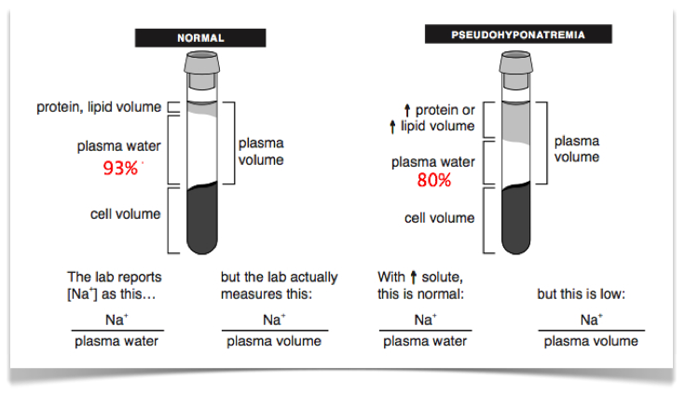
Hyponatrémie
SAADH
SIADH
SAADH

Slide 22
Hyponatrémie
SAADH
SIADH
SAADH

Slide 23
Bonus : osmolytes
Na⁺ Normale
Correction rapide
HypoNa⁺
Aigue
Correction lente
HypoNa⁺
Chronique
Correction rapide

Slide 24
Merci de votre attention

